Slide 1
Тематическая папка - лэпбук
«Мой дом - Минем өем»

Slide 2
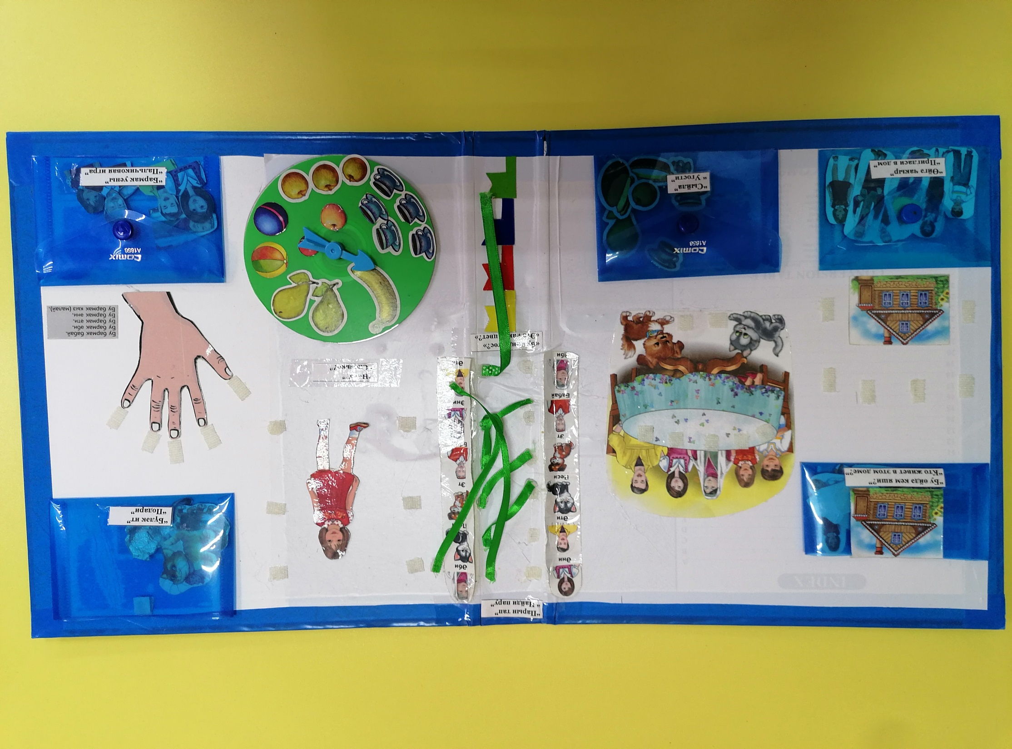

Slide 3
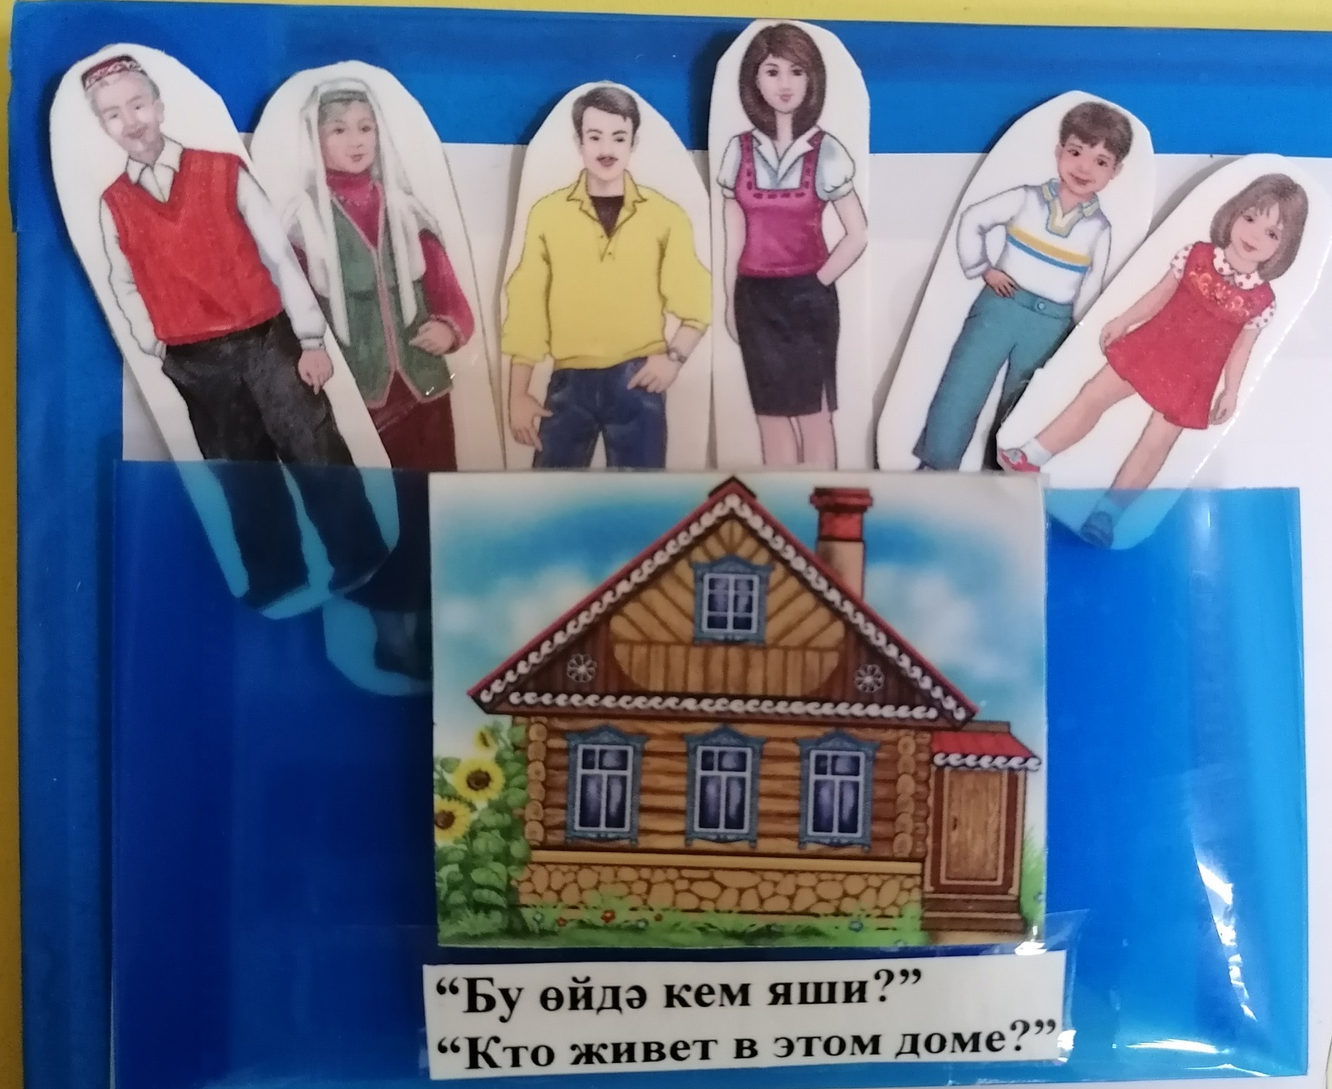
Д/и “-Бу өйдә кем яши?”- “Кто живет в этом доме?”

Slide 4
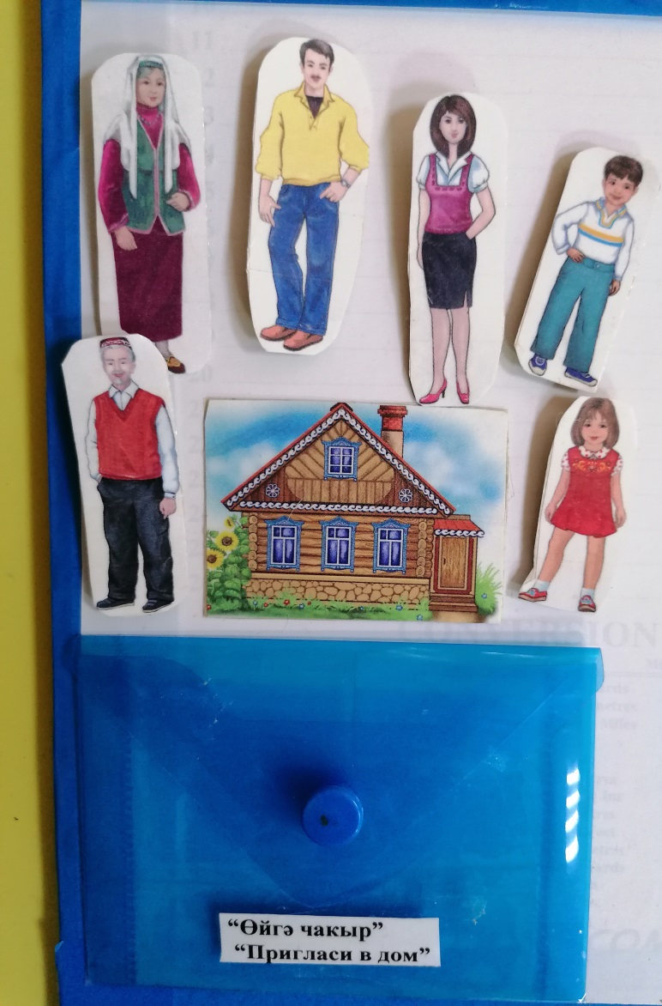
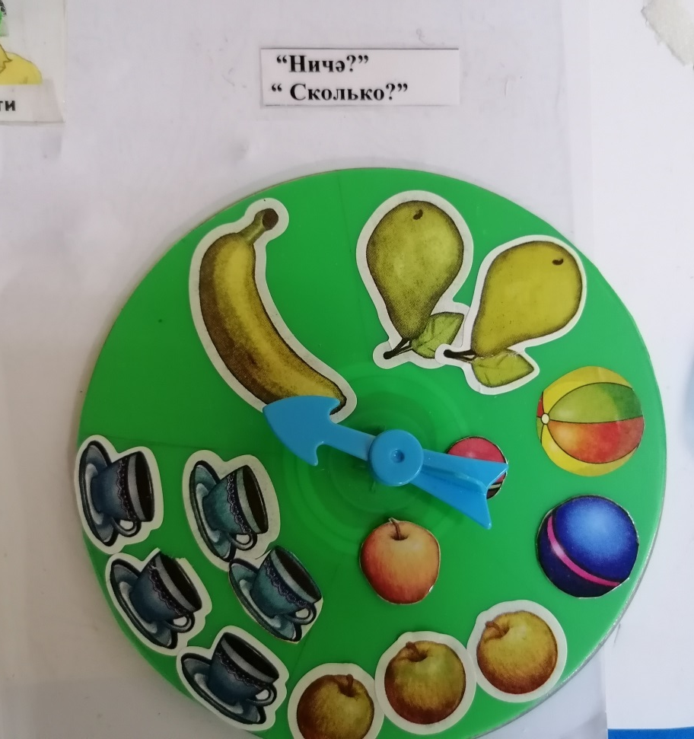
Д/и “-Өйгә чакыр”- “Пригласи в дом”
Д/и “Ничә?” -“ Сколько?”

Slide 5
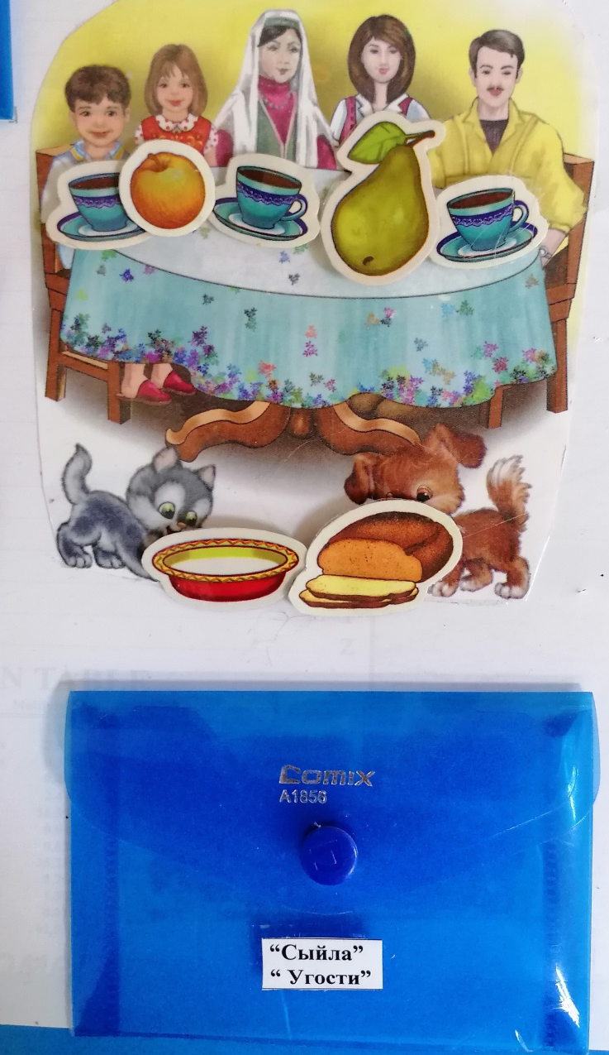
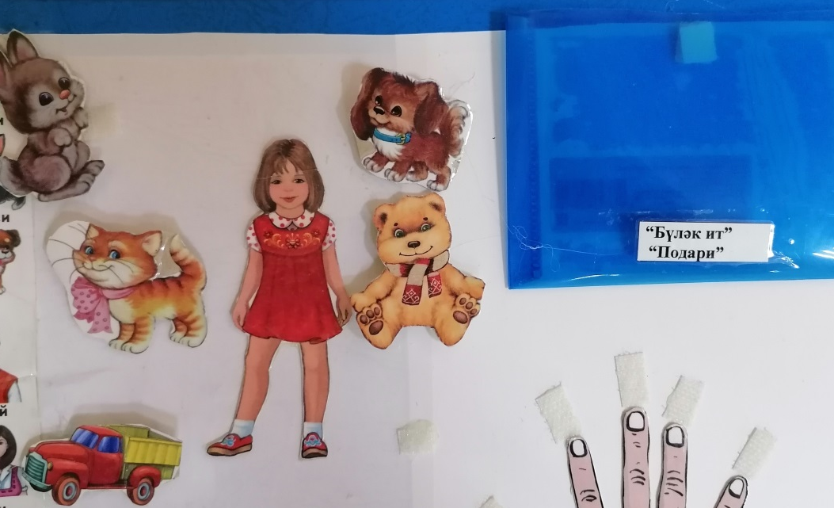
Д/и “Сыйла”-“ Угости”
Д/и “Бүләк ит” - “Подари”

Slide 6
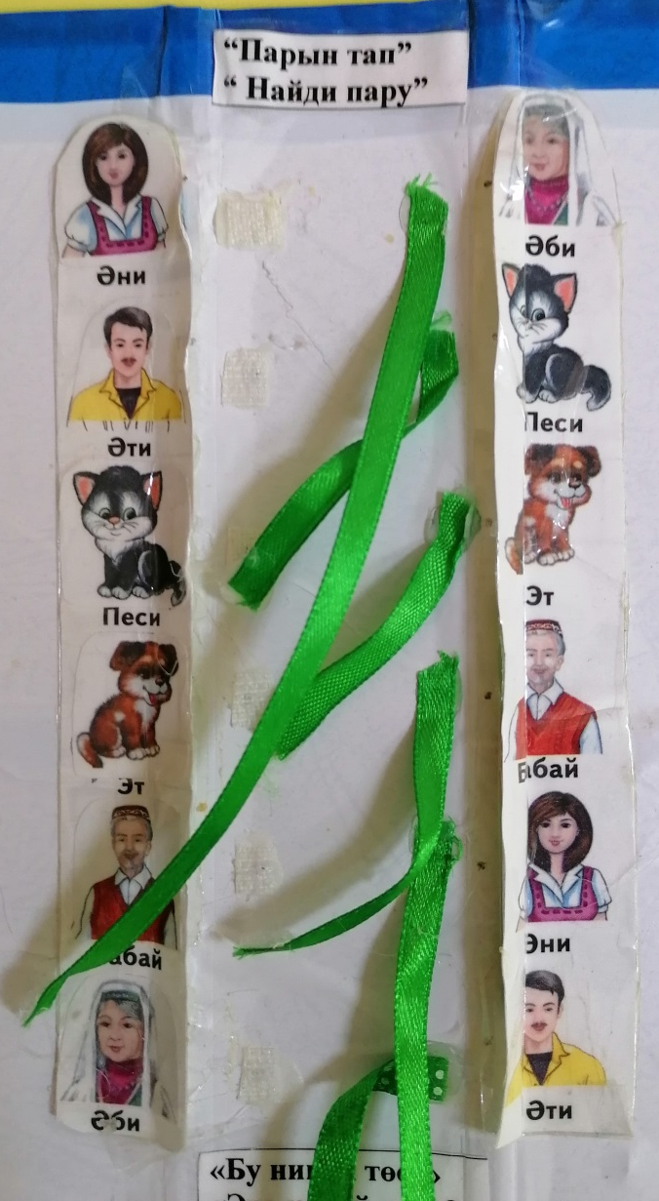
Д/и “Парын тап”-
“ Найди пару”
Д/и «Бу нинди төс? – «Это какой цвет?»

Slide 7
Д/и “Бармак уены” - “Пальчиковая игра”

